Slide 2
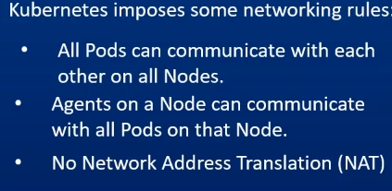

Slide 3
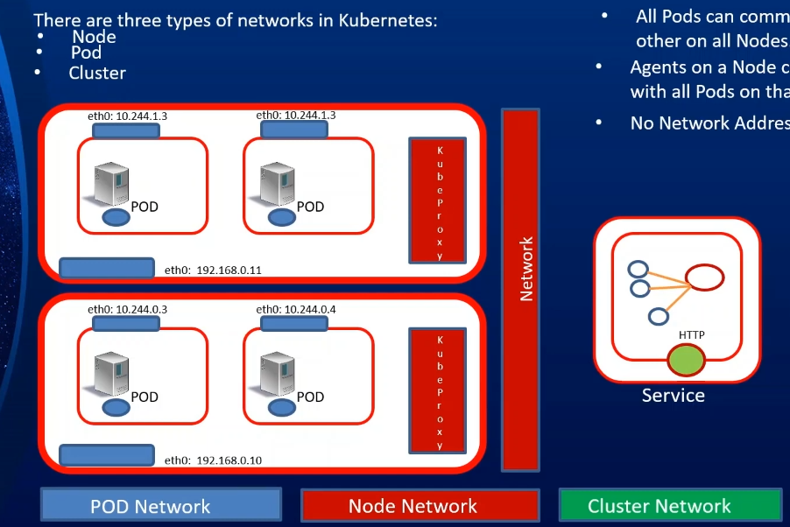

Slide 4
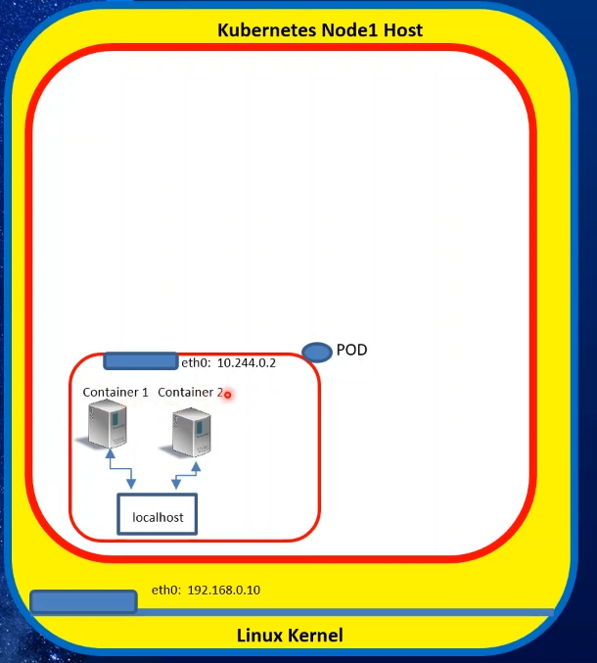

Slide 5
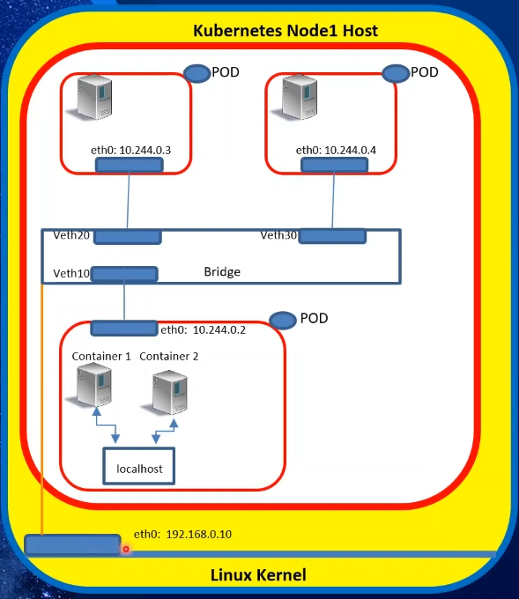
不同pod之间不一定是通过这种方式连接的。
Bridge只是一种方式。
也可以用iptables来实现。
这取决于CNI插件
黄线代表bridge可以通过eth0来访问外部

Slide 6
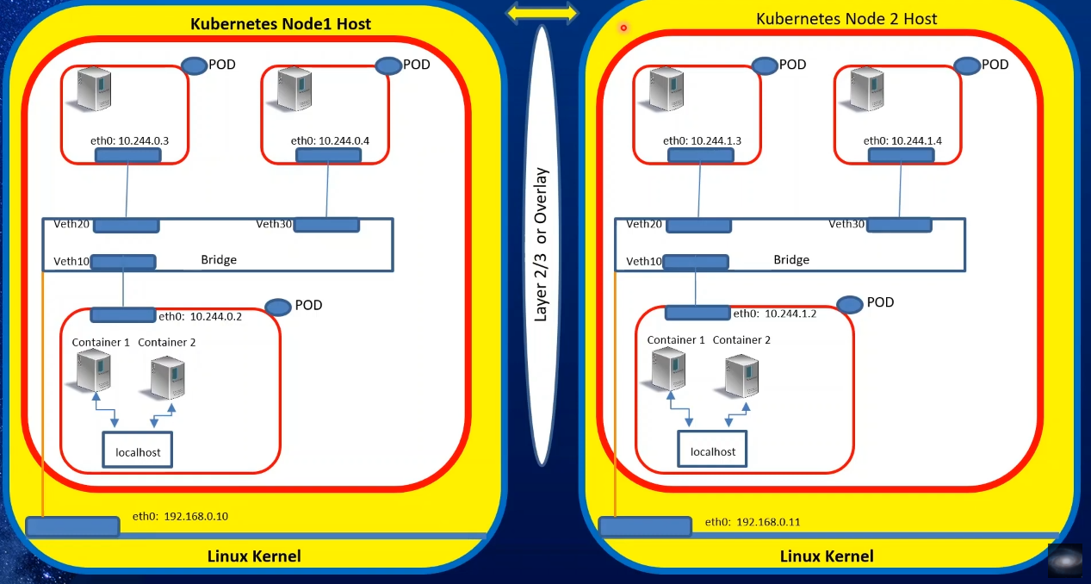

Slide 7
CNI干的事情，就是之前我们手动创建一大堆来使得pod能通信

Slide 8
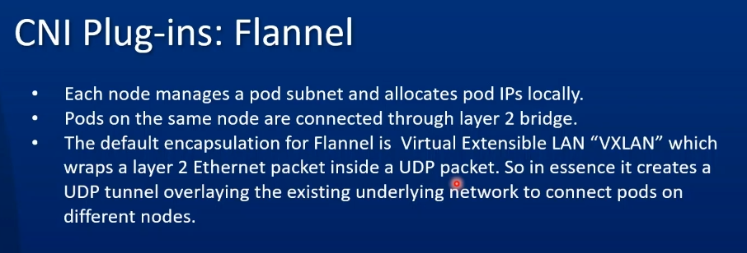

Slide 9
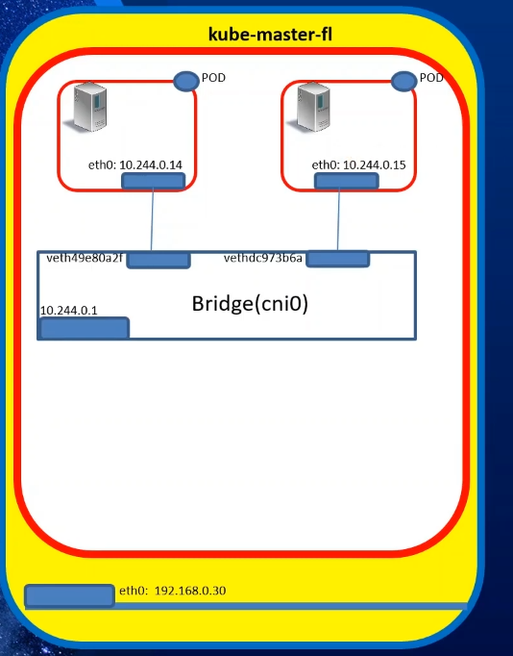
Pod访问同node的pod

Slide 10
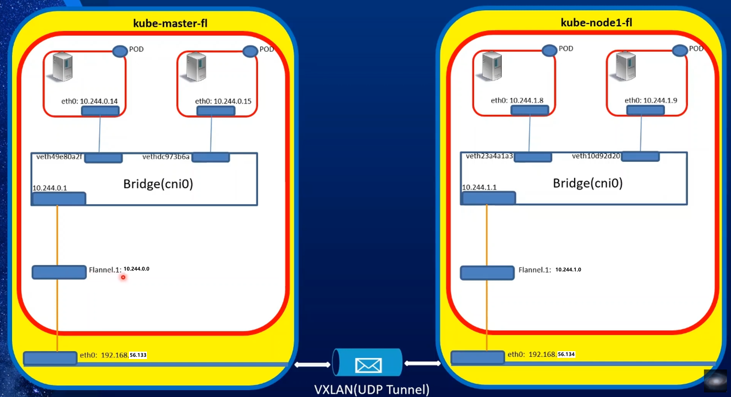
Pod访问不同node的pod

Slide 11
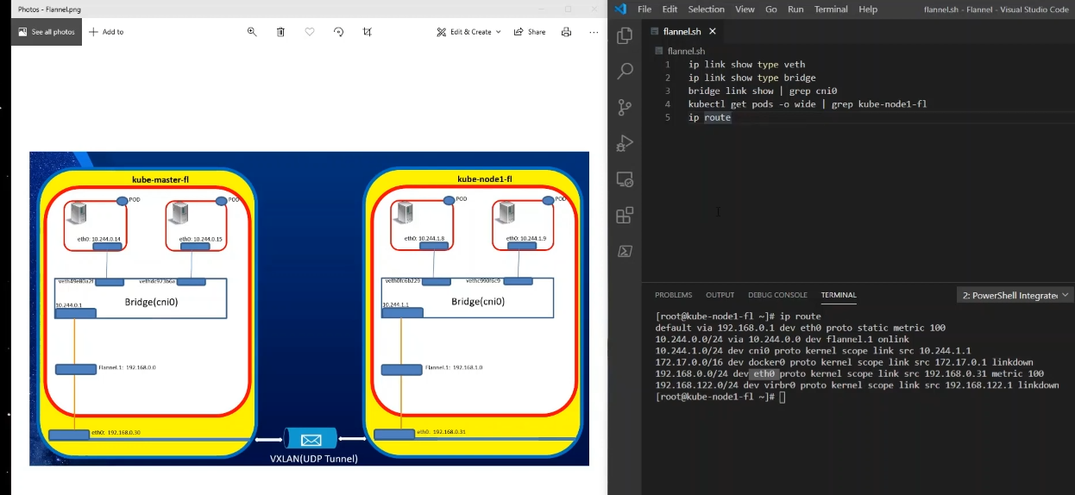
查看各个设备和路由表，检验flannel的配置是如图的
拓扑图中flannel.1的网卡ip有误，应当是10.244网段而非192.168网段

Slide 12
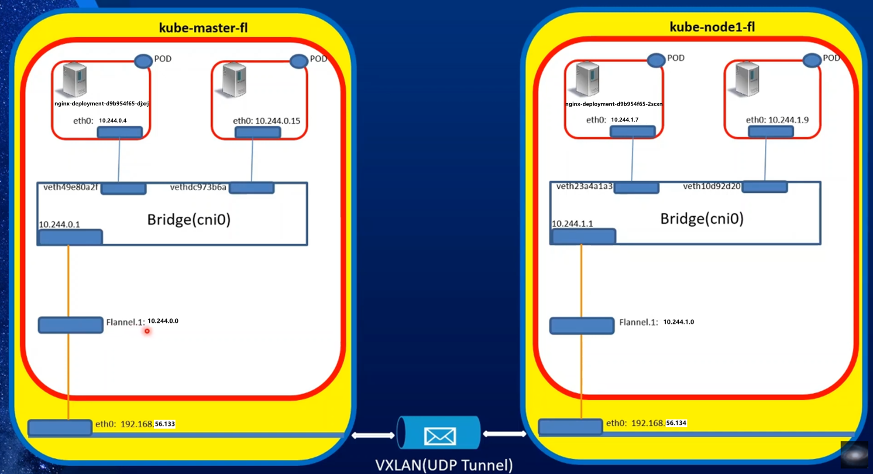
从pod 10.244.0.4 发送http请求给另一台机器的pod10.244.1.7

Slide 13
